Slide 1
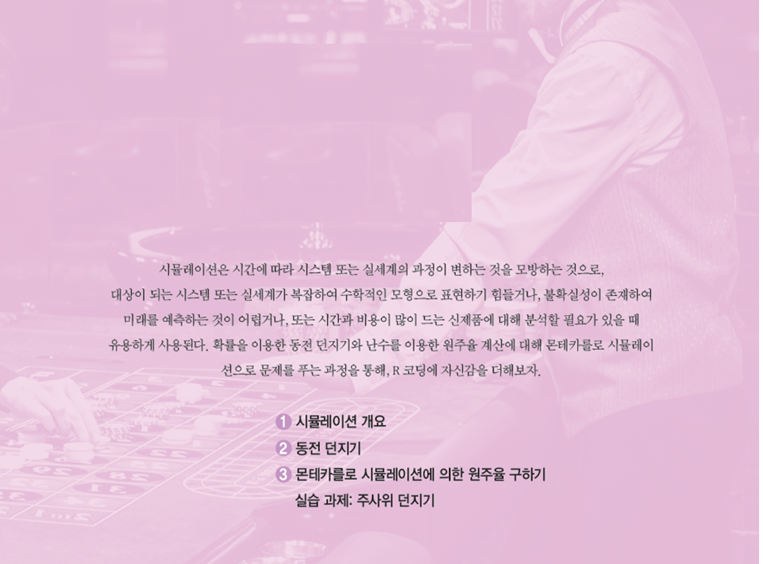

Slide 2
1. 시뮬레이션 개요
■ 시뮬레이션: 시간에 따라 시스템 또는 실세계의 과정이 변하는 것을 모방
-시뮬레이션은 대상이 되는 시스템 또는 실세계가 복잡하여 수학적인 모형으로
표현하기 힘들거나, 불확실성이 존재하여 미래를 예측하는 것이 어렵거나,
시간과 비용이 많이 드는 신제품에 대해 분석할 필요가 있을 때 유용하게 사용
■ 유형
① 아날로그 시뮬레이션: 시스템을 모방하여 만든 실제 모형을 이용해 현상을
파악하는 것
② 디지털 시뮬레이션: 컴퓨터를 이용해서 수치적으로 분석하는 것으로 컴퓨터
시뮬레이션이라고 함
- 몬테카를로 시뮬레이션: 디지털 시뮬레이션 중에서 확률변수를 표현하기 위해
난수를 이용하는 시뮬레이션

Slide 3
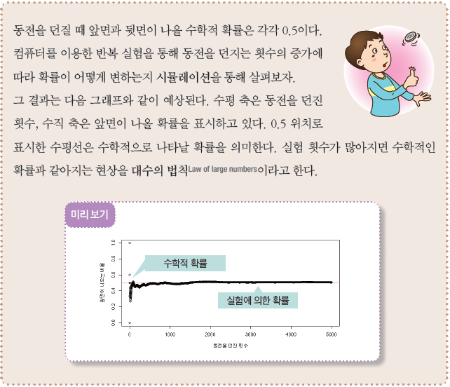
2. 동전 던지기

Slide 4
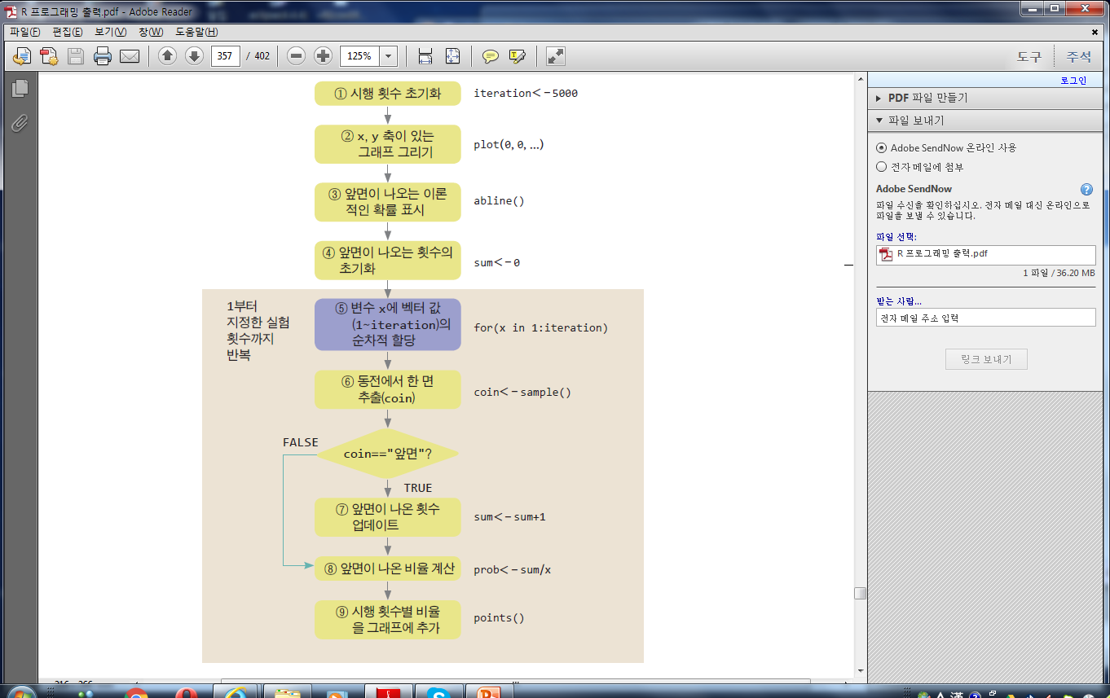
플로차트

Slide 5
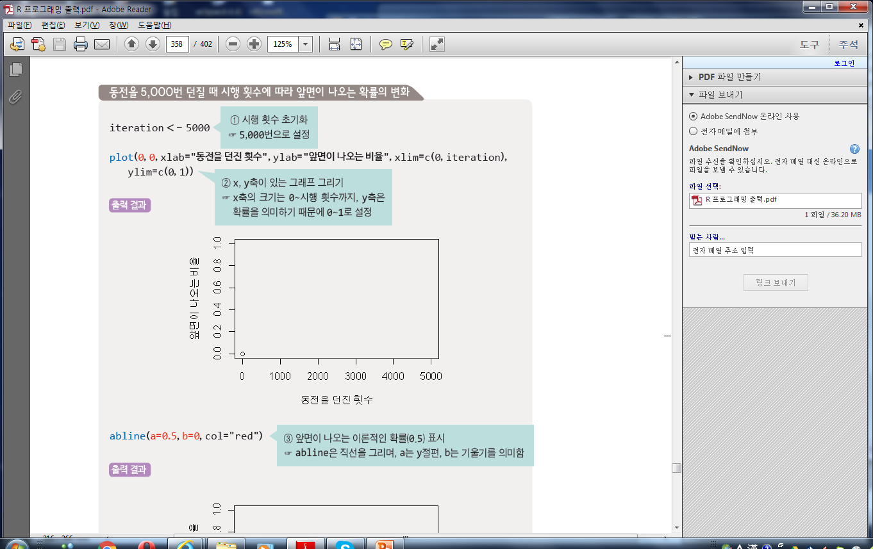
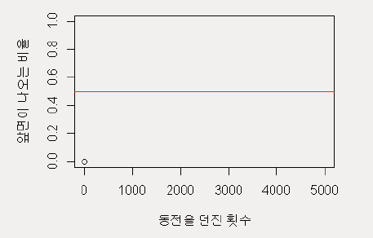
R 스크립트

Slide 6
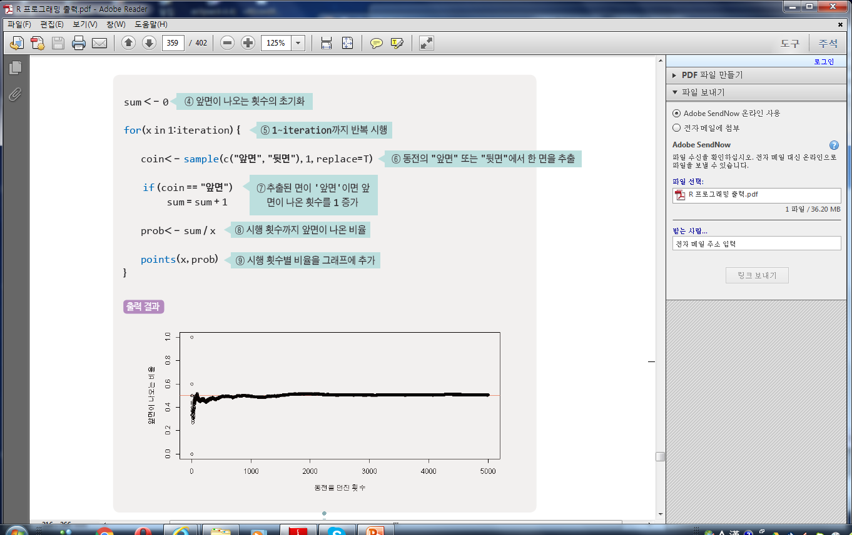
계속

Slide 7
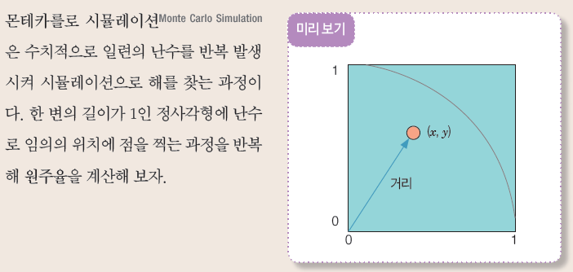
3. 몬테카를로 시뮬레이션에 의한 원주율 구하기

Slide 8
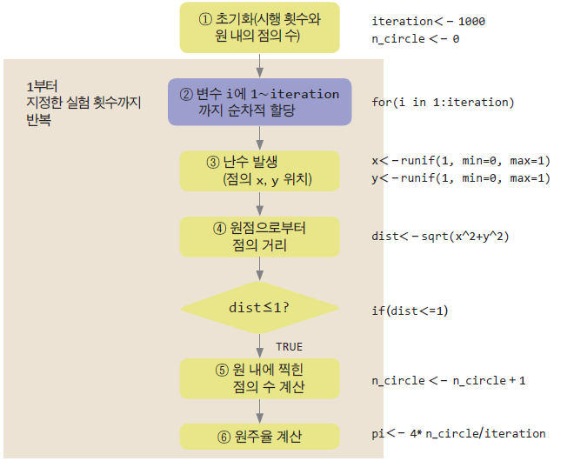
플로차트

Slide 9
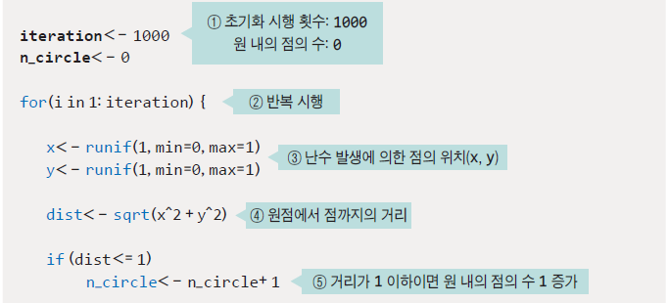
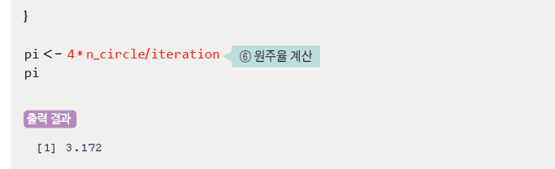
R 스크립트

